Slide 1

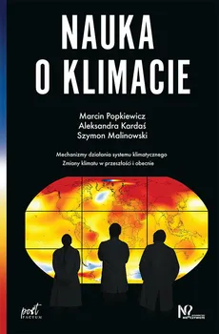
Hydrosfera
Grzegorz Karwasz
Wykład 4

Slide 2
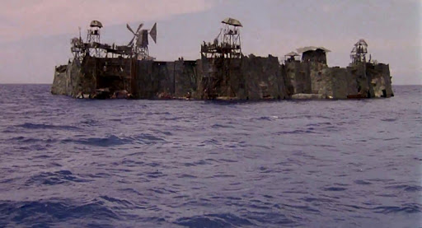
Water World (1995)
Masa atmosfery jest 270 razy mniejsza niż masa oceanu.
Pojemność cieplna wody jest czterokrotnie większa niż pojemność cieplna
tej samej ilości powietrza (NoK, str. 122)

Slide 3
Atmosfera a Ocean
1000 km
10 km (troposfera)
Wiatr 10 m/s
Prąd wznoszący 1 cm/s
10³ Pa
Skala czasowa 24 h
1000 km
4 km (średnia głąbokość)
Prąd 10 cm/s
Konwekcja wody 0.1 mm/s
10³ Pa
Skala czasowa 100 dni
Peixoto, Oort, str. 79

Slide 4
Opady i rzeki
Peixoto and Oort

Slide 5
Cyrkulacja oceaniczna
Satelitarne pomiary temperatury oceanu pokazują, jak wzdłuż równika prąd płynie na
zachód. Od Zatoki Meksykańskiej żółty jęzor ciepłej wody to Prąd Zatokowy,
zbawienny dla klimatu Europy.

Slide 6
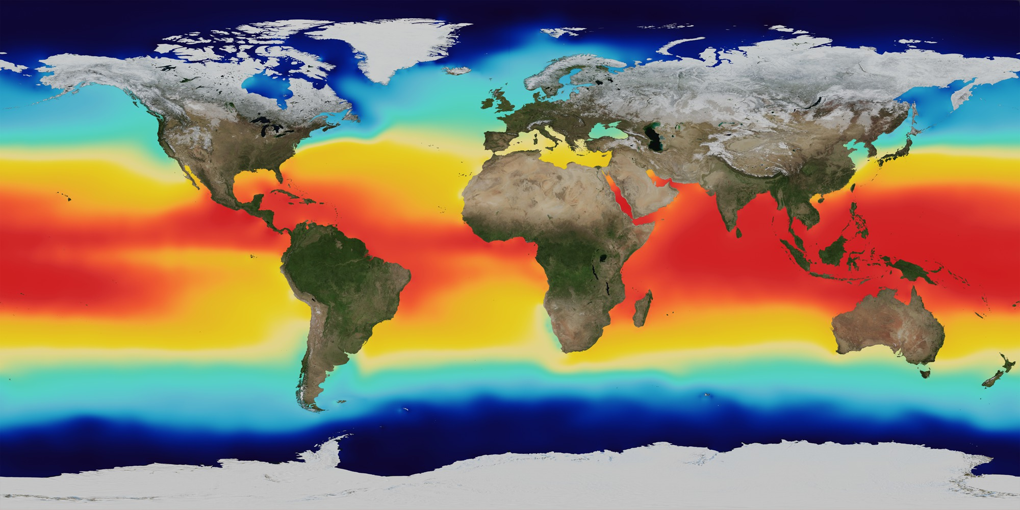

Średnioroczna temperatura powierzchni morza
Zwraca uwagę stosunkowo ciepłe morze na północ od Skandynawii: w Korei, na znacznie niższej szerokości geograficznej, temperatura jest podobna.
https://svs.gsfc.nasa.gov/3652#section_credits

Slide 7
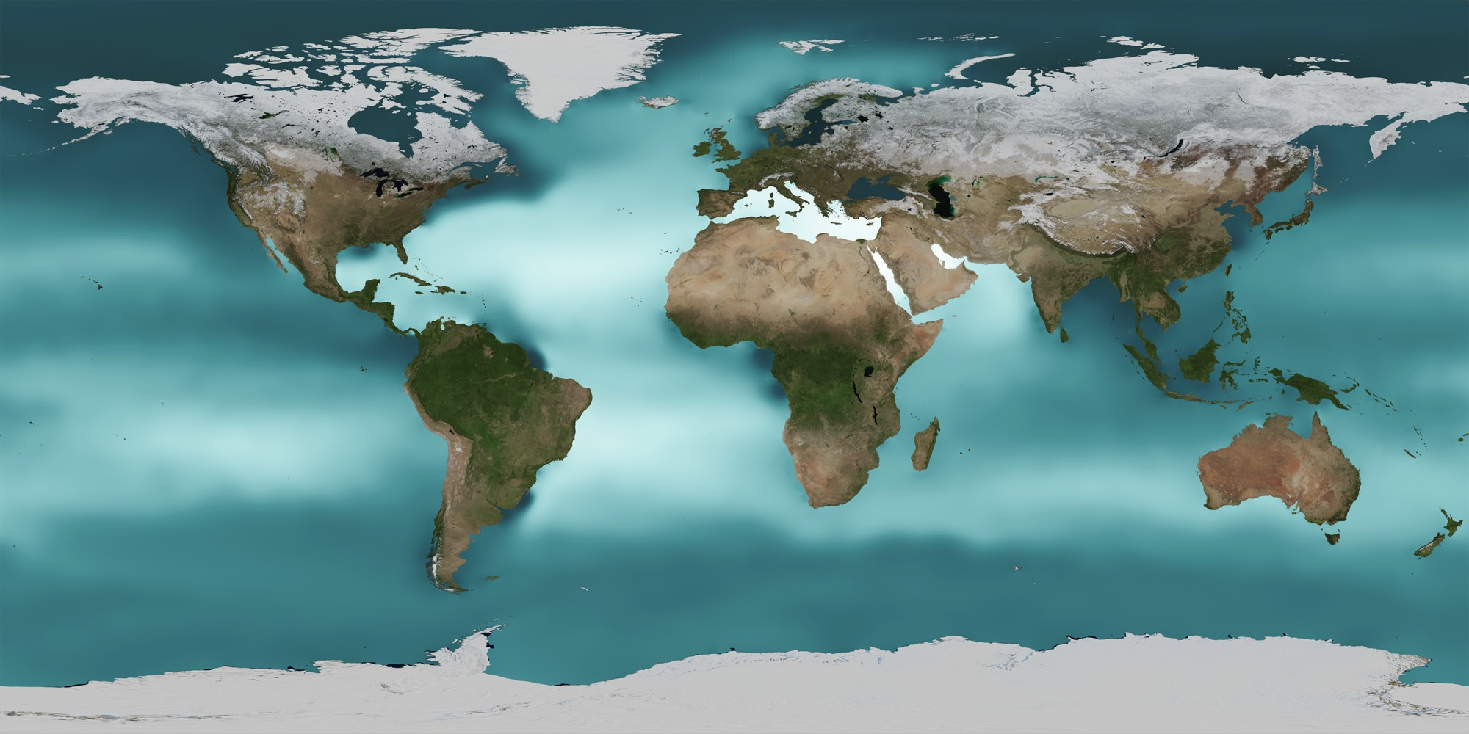

Zasolenie wody na powierzchni morza
Najbardziej zasolone są Morze Śródziemne, Czerwone i Zatoka Perska. Najmniej – Morze Bałtyckie, Kaspijskie i Czarne. Atlantyk jest zasolony, gdyż pasaty przenoszą parę wodną ponad Panamą z Pacyfiku. Widoczne są wypływy Amazonki, Gangesu, Missisipi, Kongo, Mekongu, Jancy i Huang He. https://svs.gsfc.nasa.gov/3652#section_credits

Slide 8
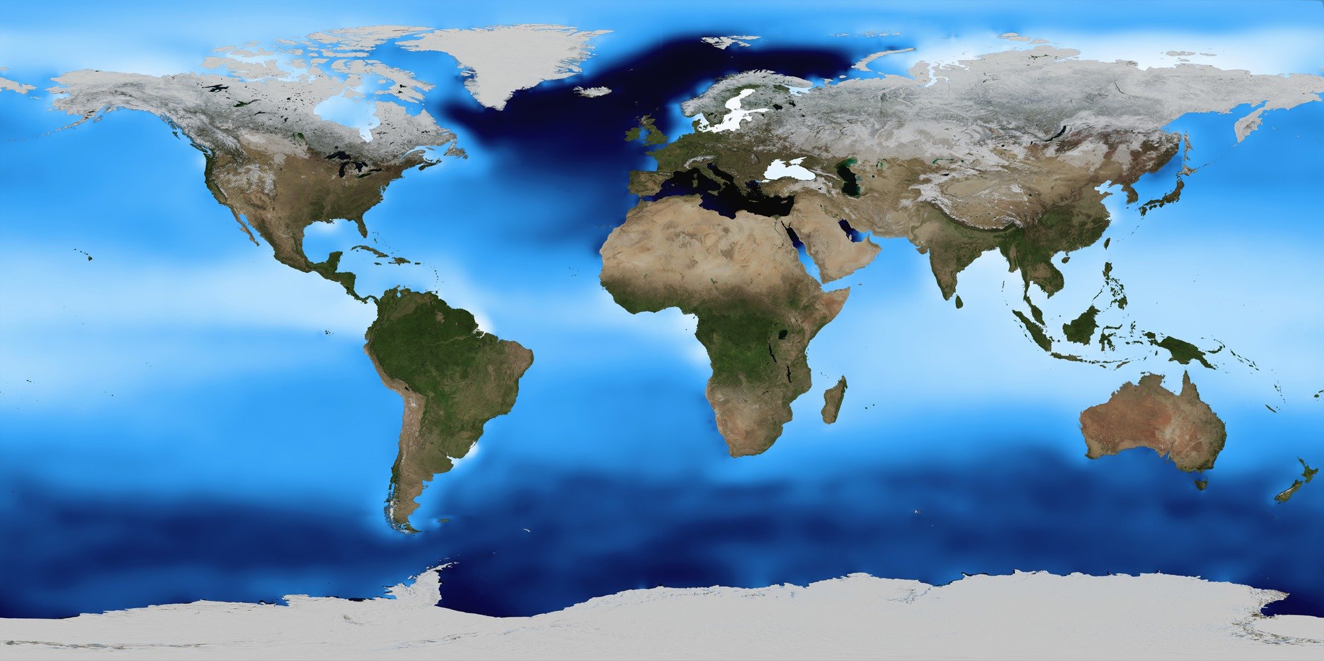

Średnia gęstość wód powierzchniowych
Największą gęstość mają wody Morza Śródziemnego i Czerwonego. Duża gęstość wód północnego Atlantyku jest powodem opadania jego zimnych (i zasolonych) wód w głębię oceanu, co napędza globalny obieg wody głębinowej.
H.-N. Costis, NASA SVS, GSFC, 2009, https://svs.gsfc.nasa.gov/3652#section_credits

Slide 9
Opady (klimatyczne)
Widać strefę monsunów, oraz opady niesione przez pasaty. Zimą (Jan)
pada w Nowym Yorku, latem (July) w Seoulu i Indiach (Atm. Sci. str. 20)

Slide 10
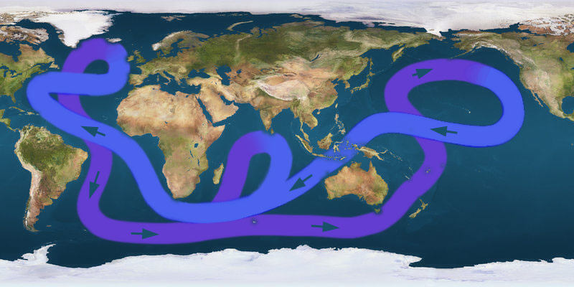
Cyrkulacja termohalinowa
Zimna i słona woda zapada się w głębinę w obszarze między Grenlandią a Skandynawią i na głębokości spływa w kierunku Antarktydy, gdzie ten głębinowy prąd jest dodatkowo zasilany. Okrąża Antarktydę zgodnie z kierunkiem prądów powierzchniowych i między Australią a Nową Zelandią skręca na północ.
W rejonie Kalifornii ogrzewa się i wraca na zachód, w kierunku miejsca narodzin.
L. F. Garcia, https://commons.wikimedia.org/wiki/File:Circulacion_termohalina.jpg

Slide 11
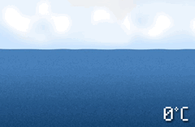
Thermohaline circulation
This a consequence the surrounding seawater gets saltier, because when sea ice forms, the salt is left behind. As the seawater gets saltier, its density increases, and it starts to sink. Surface water is pulled in to replace the sinking water, which in turn eventually becomes cold and salty enough to sink. This initiates the deep-ocean currents driving the global conveyer belt.
https://oceanservice.noaa.gov/education/tutorial_currents/

Slide 12
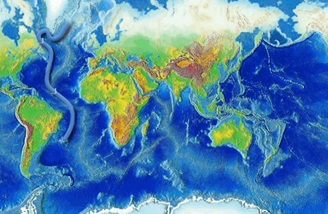
Grand Conveyor Belt
https://oceanservice.noaa.gov/education/tutorial_currents/
This animation shows the path of the global conveyer belt. The blue arrows indicate the path of deep, cold, dense water currents. The red arrows indicate the path of warmer, less dense surface waters. It is estimated that it can take 1,000 years for a "parcel" of water to complete the journey along the global conveyor belt.
Obecna cyrkulacja ustaliła się około 3-5 mln lat temu, wskutek dryfu kontynentów, zamknięcia się Przesmyku Panamskiego i zwiększenia się zasolenia Atlantyku. Prąd Zatokowy przynosi opady śniegu w Arktyce, co doprowadziło do pojawienia się lądolodu na Grenlandii. Cyrkulacja termohalinowa ulegała w historii istotnym zmianom (NoK, 129)

Slide 13
Cyrkulacja termohalinowa
Być może, płyną nawet dwa, nakładające się w przeciwnych kierunkach prądy: z północnego Atlantyku i dookoła Antarktydy
Atmospheric Science, str. 29

Slide 14
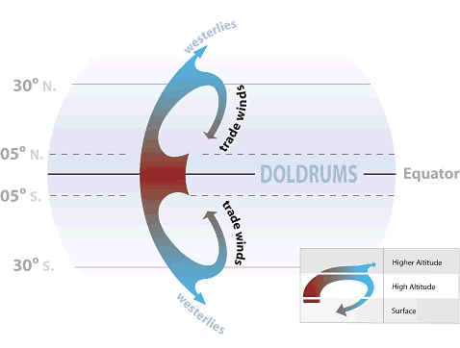
Mechanizm: siła Coriolisa
In the Northern Hemisphere, warm air around the equator rises and flows north toward the pole. As the air moves away from the equator, the Coriolis effect deflects it toward the right. It cools and descends near 30 degrees North latitude. The descending air blows from the northeast to the southwest, back toward the equator (Ross, 1995). A similar wind pattern occurs in the Southern Hemisphere; these winds blow from the southeast toward the northwest and descend near 30 degrees South latitude.
These prevailing winds, known as the trade winds, meet at the Intertropical Convergence Zone (also called the doldrums) between 5 degrees North and 5 degrees South latitude, where the winds are calm. The remaining air (air that does not descend at 30 degrees North or South latitude) continues toward the poles and is known as the westerly winds, or westerlies. The trade winds are so named because ships have historically taken advantage of them to aid their journies between Europe and the Americas (Bowditch, 1995).
https://oceanservice.noaa.gov/education/tutorial_currents/04currents2.html

Slide 15
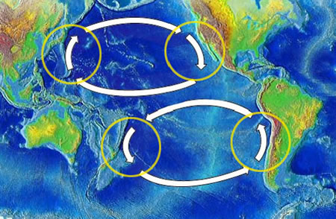
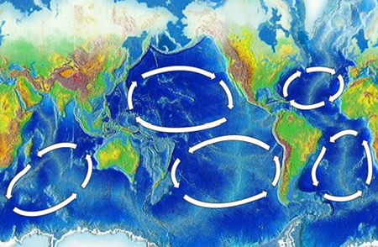
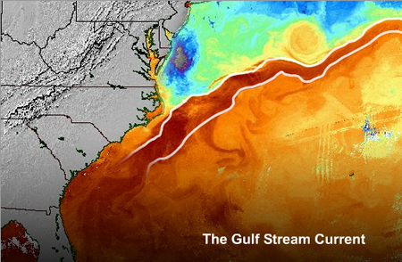
Mechanizm: siła Coriolisa
Wody Prądu Zatokowego, pochodzące z Zatoki Meksykańskiej, poruszają się z prędkością od jednego do trzech węzłów ( 2-5 kilometrów na godzinę). Prąd Zatokowy wpływa na klimat wschodniego wybrzeża Florydy, utrzymując temperatury wyższe zimą i chłodniejsze niż w innych południowo-wschodnich stanach latem. Ponieważ rozciąga się również w kierunku Europy, ogrzewa również kraje Europy.
https://oceanservice.noaa.gov/education/tutorial_currents/04currents3.html

Slide 16
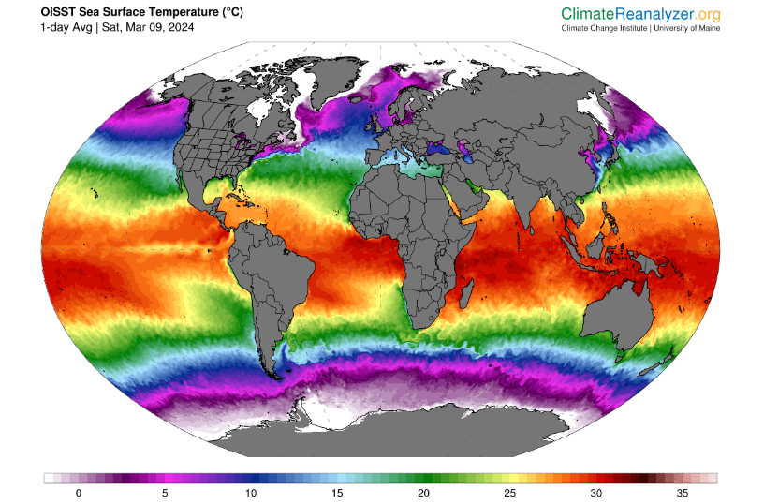
Sea Surface T (10/03/2024)

Slide 17
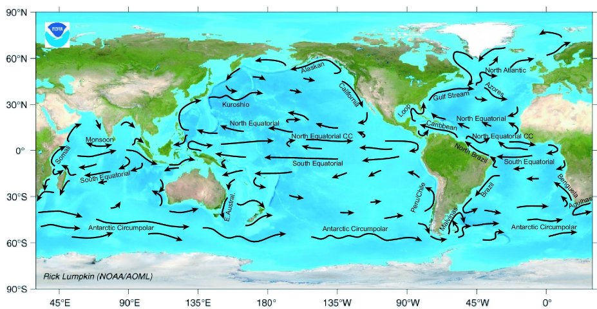
Hydrosfera: prądy oceaniczne
Ocean na równiku „spóźnia się” w stosunku do wirującej Ziemi: prądy płyną na zachód.
Ale powyżej równika płynie prąd przeciwny – co widać też na poprzedniej mapie
By NOAA - here, Public Domain,https://commons.wikimedia.org/w/index.php?curid=3918644

Slide 18
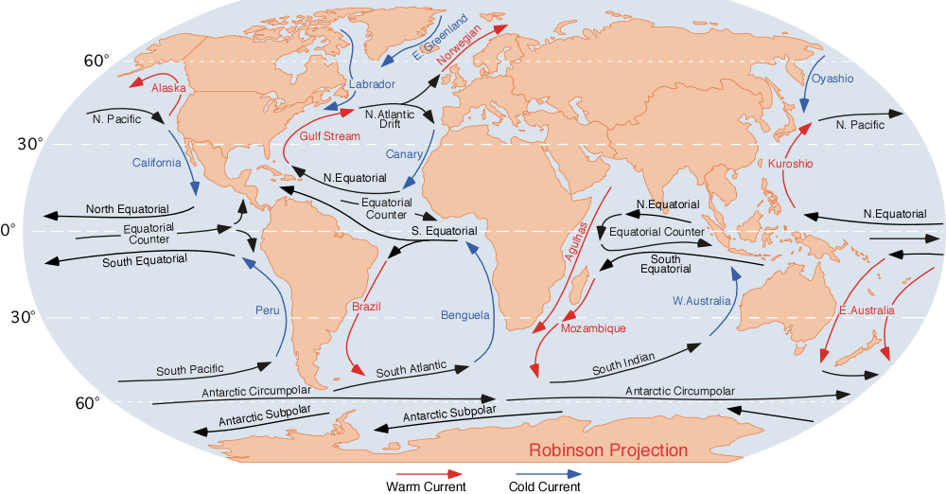
Prądy oceaniczne: komórki cyrkulacji
Prądy oceaniczne krążą w „clock-wise” na półkuli północnej i „anti” na południowej.
Wymusza to siła Coriolisa i układ kontynentów. Ponadto wiatry.
Tylko wokół Antarktydy prąd płynie „dookoła”, ale też zgodnie z siłą „bezwładności”
By Dr. Michael Pidwirny (see http://www.physicalgeography.net) - http://blue.utb.edu/paullgj/geog3333/lectures/physgeog.html, [http://skyblue.utb.edu/paullgj/geog3333/lectures/oceancurrents-1.gif original image], Public Domain, https://commons.wikimedia.org/w/index.php?curid=37108971

Slide 19
Prądy oceaniczne: kilka bardziej znanych
Ciepłe: G – Gulf, K – Kuroshio, Zimne: H – Humboldta
Równikowe: S – południowy, N – północny (słabszy)

Slide 20
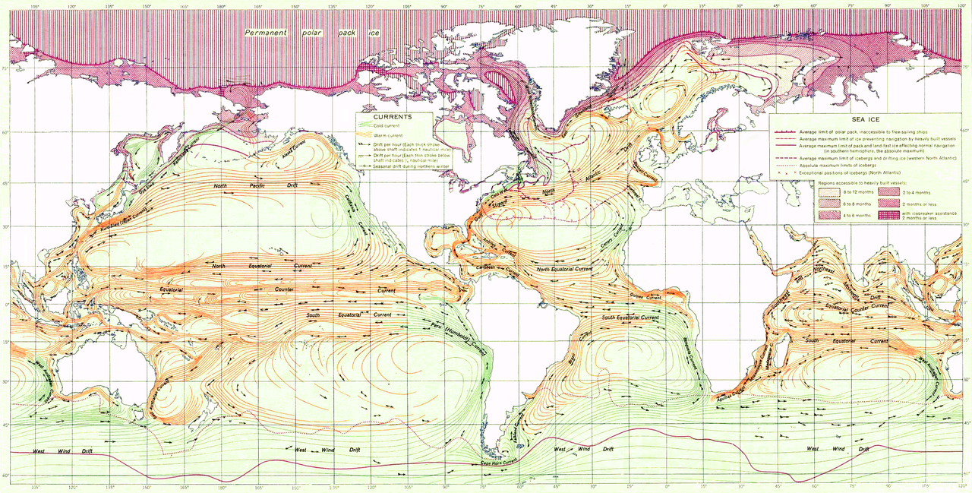
Prądy, szczegółowo
https://upload.wikimedia.org/wikipedia/commons/6/67/Ocean_currents_1943_%28borderless%293.png

Slide 21
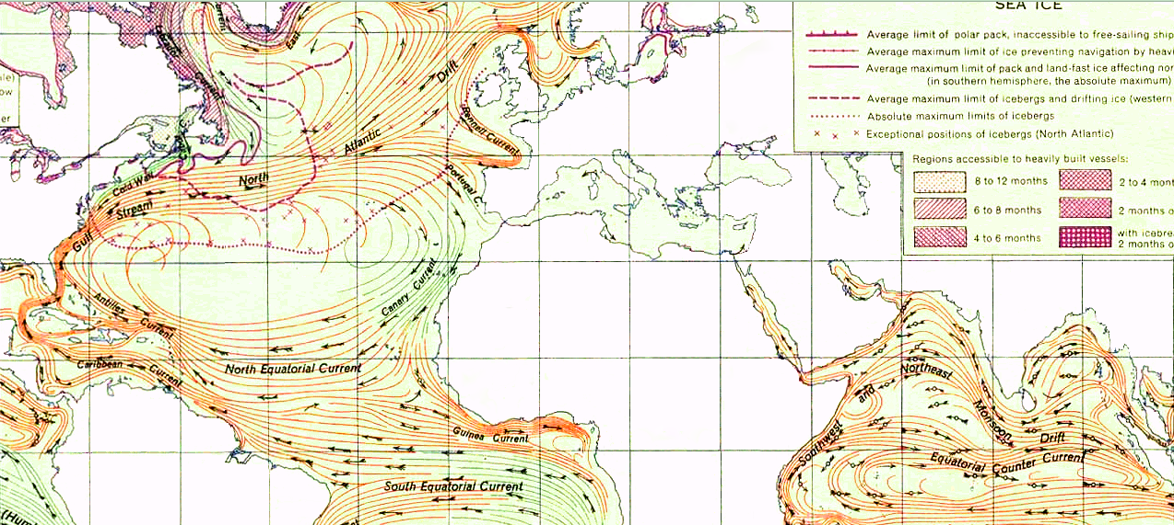
Prądy, szczegółowo
https://upload.wikimedia.org/wikipedia/commons/6/67/Ocean_currents_1943_%28borderless%293.png

Slide 22
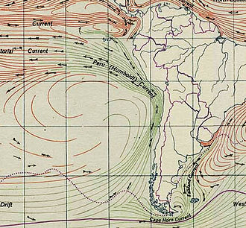
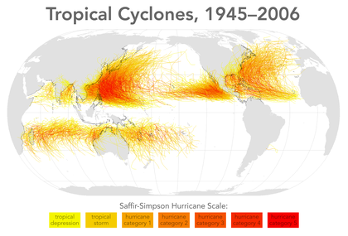
Prąd Humboldta
Prąd Humboldta (bogaty w tlen i mikroelementy) zapewnia obfitość planktonu i w konsekwencji ryb, oraz zapobiega występowaniu huraganów tropikalnych. Powoduje również niezwykle zimny i suchy klimat w Chile (dzięki czemu astronomowie mogą tam instalować teleskopy, szczególnie w zakresie IR).
Temperatury na zachodnim wybrzeżu Ameryki Płd. są o 5-7 ºC niższe niż na wschodnim
Prąd Humboldta zasila jeden z najbardziej obfitych w ryby regionów świata, przy wybrzeżach Peru. Łowi się głównie: sardynki, sardele, makrele, morszczuka i kalmary.
https://en.wikipedia.org/wiki/Humboldt_Current

Slide 23
Antarktyda: płynąć dookoła
The Antarctic Circumpolar Wave (ACW) is a coupled ocean/atmosphere wave that circles the Southern Ocean in approximately eight years at 6–8 cm/s. The wave moves eastward with the prevailing currents.
https://en.wikipedia.org/wiki/Antarctic_Circumpolar_Wave

Slide 24
Antarktyda: zachodni wiatr
Kołysał nas zachodni wiatr,
Brzeg gdzieś za rufą został.
I nagle ktoś jak papier zbladł:
Sztorm idzie, panie bosman!
Ta mapa pokazuje prędkość „zgodnego z kierunkiem wskazówek zegara” (czyli z zachodu) prądu dookoła Antarktydy (12/05/2006) od powolnego przepływu (niebieski) do około 1 mili/ godzinę (ciemno-czerwony). Masy kontynentalne są czarne a Antarktyczny front polarny, gdzie zimne polarne powietrze spotyka się z ciepłym i wilgotnym tropikalnym, zaznaczone jest białą linią. Ocean Południowy, z prawie ciągłymi silnymi wiatrami, które burzą jego toń, pochłania aż 40% CO₂ absorbowanego przez światowe oceany, mimo, że stanowi tylko około 6% ich powierzchni.

Slide 25
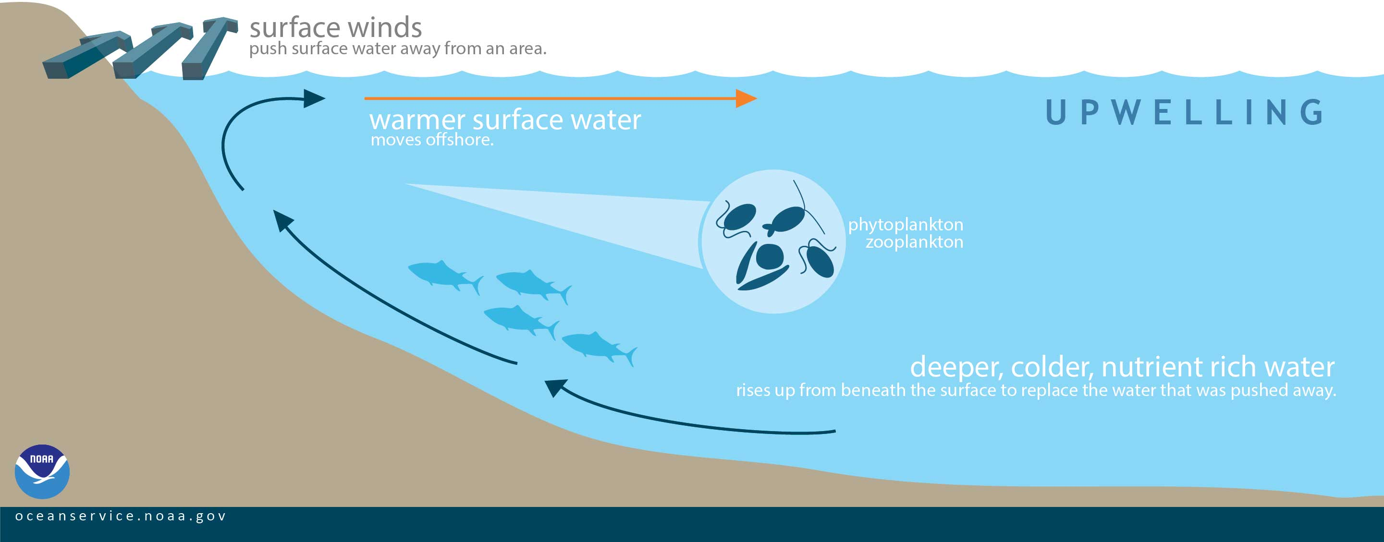
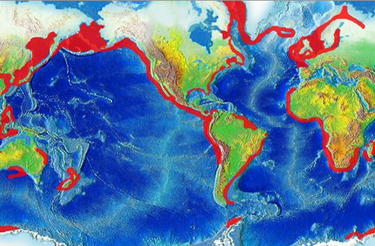
Upwelling, czyli prądy „wznoszące”
Zimne, czyli bogate w tlen,
z głębi, czyli bogate w składniki
mineralne wody ogrzewają się i wypływają na powierzchnię, stwarzając warunki do rozwoju fitoplanktonu a w konsekwencji rybołówstwa.
https://oceanservice.noaa.gov/education/tutorial_currents/media/supp_cur03b.html

Slide 26
Upwelling i produkcja biologiczna
Atmospheric Science, str. 30
Obszary połowu ryb
(na skalę światową) to Peru, Północny Altantyk
i wybrzeża Japonii, czyli tam, gdzie zachodzi „upwelling”

Slide 27
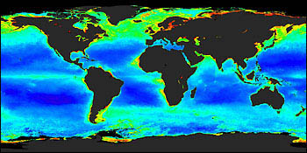
Fitoplankton
SeaWiFS ocean chlorophyll data from 1998. Low concentrations of phytoplankton are represented by purple and blue shades, high concentrations are yellow, orange, and red. (Image courtesy NASA SeaWiFS project
Niezbędne są mikroelementy
https://earthobservatory.nasa.gov/features/RemoteSensing/remote_09.php

Slide 28
Mieszanie się prądów:
Labrador na północy
Zatokowy na południu

Slide 29
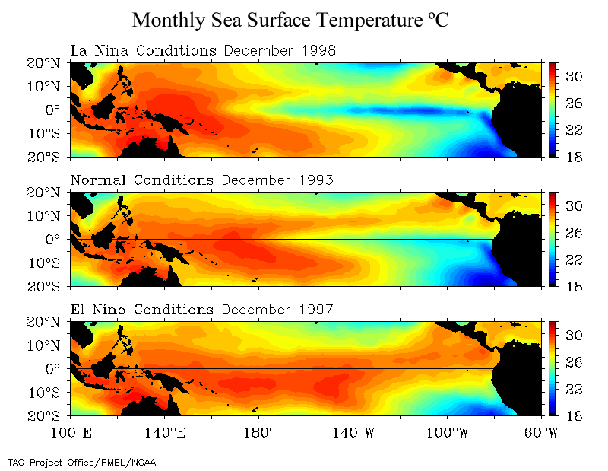
El Nino: globalne anomalie prądów
https://www.pmel.noaa.gov/elnino/what-is-el-nino

Slide 30
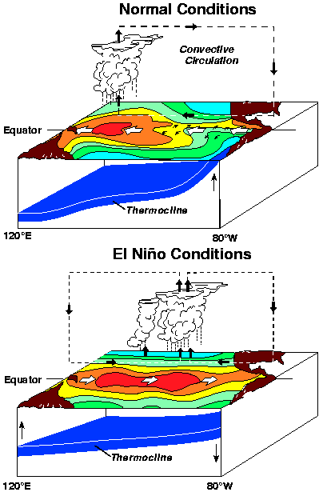
Globalne anomalie prądów
El Niño doesn’t just make fish scarce off the coast of Peru, it has an impact on the entire planet.
https://scied.ucar.edu/learning-zone/how-climate-works/el-nino-fish-tale
Among these consequences are increased rainfall across the southern tier of the US and in Peru, which has caused destructive flooding, and drought in the West Pacific, sometimes associated with devastating brush fires in Australia.
https://www.pmel.noaa.gov/elnino/what-is-el-nino

Slide 31
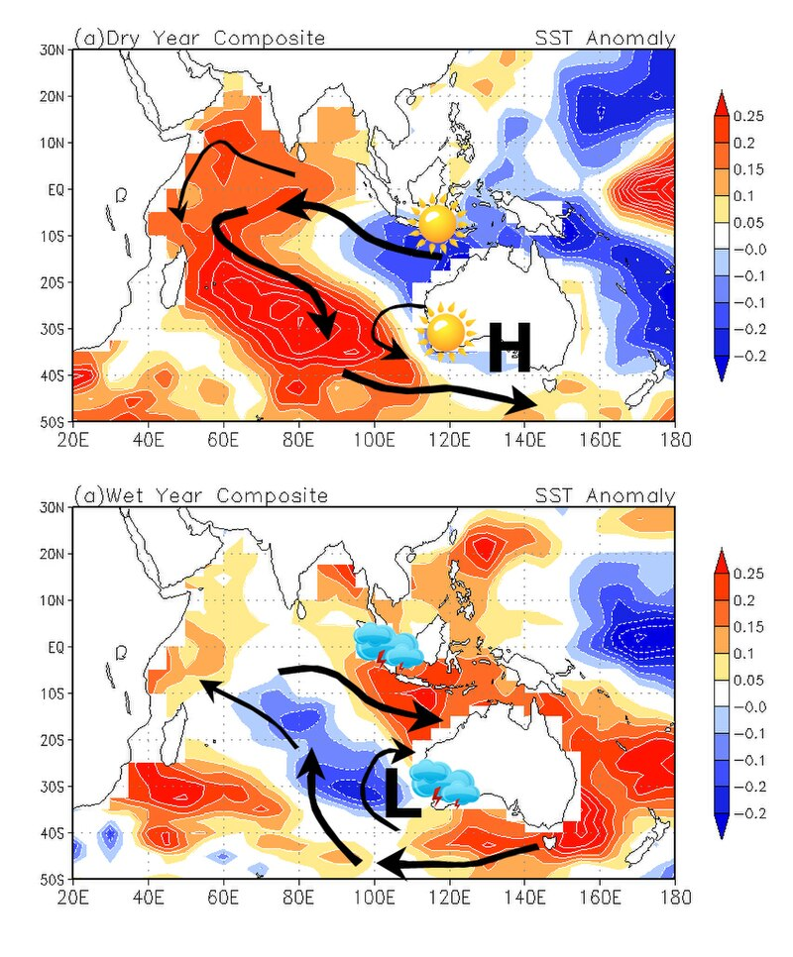
Globalne anomalie pogodowe: dipol Oceanu Indyjskiego
The connection between Indian Ocean climate condition (a) dry and (b) wet years over SWWA.
SST anomalies are shown in colors. Wind anomalies are indicated as bold arrows, pressure anomalies are shown by H (high) and L (low), and rainfall anomalies are represented by sun/cloud symbols. Dry and wet years are from (England et al. 2006).^{[4]}…
Yjzhao - Own work
Okresowe odwracanie się globalnych prądów na Oceanie Indyjskim, powodujące podobne efekty jak El Nino
https://en.wikipedia.org/wiki/Subtropical_Indian_Ocean_Dipole

Slide 32
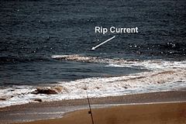
Kompetencja społeczna: fala „odbojowa”

Slide 33
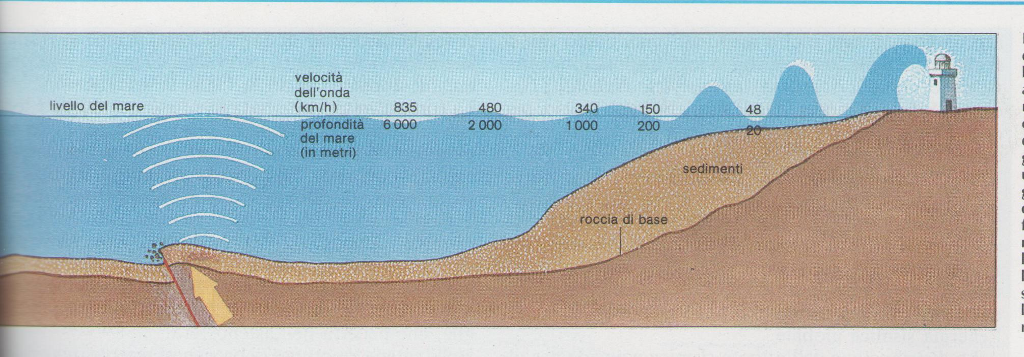
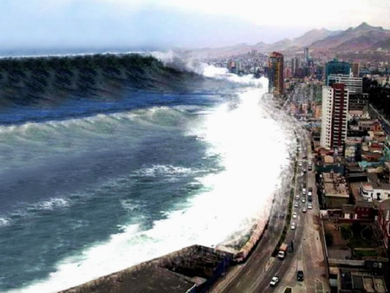
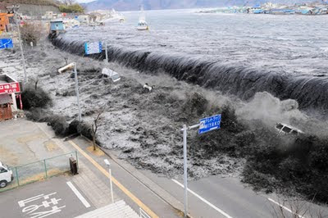
Globalne tragedie: tsunami
http://crisisreliefjapan.files.wordpress.com/2011/10/tsunami-wave.jpg
http://cksimpsonwx.blogspot.com/2013/03/throwback-tohoku-earthquake-and-tsunami.html

Slide 34
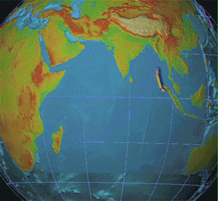
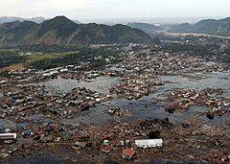
BN 2004: 250 tys. ofiar
https://pl.wikipedia.org/wiki/Trz%C4%99sienie_ziemi_na_Oceanie_Indyjskim_(2004)
https://it.wikipedia.org/wiki/File:Tsunami_wavefield_for_the_2004_Sumatra-Andaman_earthquake.webm
https://it.wikipedia.org/wiki/Terremoto_e_maremoto_dell%27Oceano_Indiano_del_2004#:~:text=Il%20maremoto%20dell'Oceano%20Indiano,e%20ha%20causato%20230.210%20morti.

Slide 35
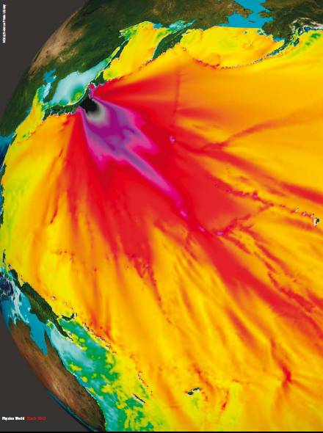
Tsunami po trzęsieniu ziemi w Tohuku (Japonia) 11.03.2011: 9,0 w skali Richtera (jedno z najsilniejszych w historii ludzkości): 20 tys. ofiar tsunami. Naprężenia między dwiema płytami kumulowały się przez 800 lat.

Slide 36
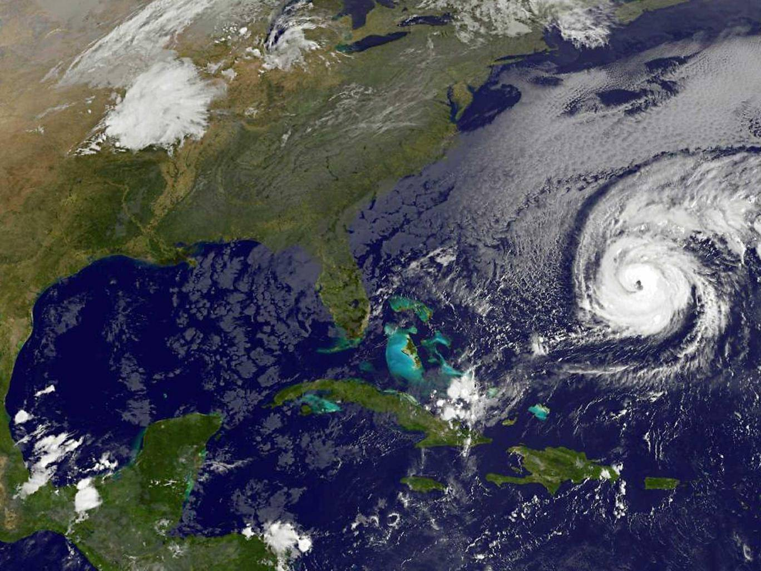
Anomalia pogodowa?
Tam akurat, rzecz jak najbardziej powszednia.
https://static.independent.co.uk/s3fs-public/styles/story_large/public/thumbnails/image/2016/10/13/16/world-gallery-pix-13-131016.jpg

Slide 37
Podsumowanie
Z czego wynikają główne kierunki cyrkulacji prądów oceanicznych?
Wymień 3 najważniejsze prądy oceaniczne
Wyjaśnij mechanizm powstawania „globalnego transportera” czyli prądu głębinowego
Dla fizyków: opisz rozkład natężenia pola elektrycznego nad nieskończoną powierzchnią naładowaną gęstością powierzchniową ładunku σ [C/m²], z rozkładem natężenia pola dookoła nieskończenie długiego ładunku liniowego λ [C/m] i dookoła ładunku punktowego q [C]. Jakieś wnioski dla fali tsunami?

Slide 38
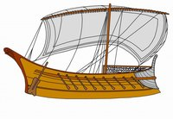
Odissea: pura fantasia?
Dall'altra parte havvi due scogli: l'uno
Va sino agli astri, e fosca nube il cinge
Né su l'acuto vertice, l'estate
Corra o l'autunno, un puro ciel mai ride.
Scilla ivi alberga, che moleste grida
Di mandar non ristà.
Grande verdeggia in questo e d'ampie foglie
Selvaggio fico; e alle sue falde assorbe
La temuta Cariddi il negro mare.
Tre fiate il rigetta, e tre nel giorno
L'assorbe orribilmente.
Omero, Odissea, Libro XII
https://www.rodoni.ch/busoni/bibliotechina/nuovifiles/odisse_h/testo.htm

Slide 39
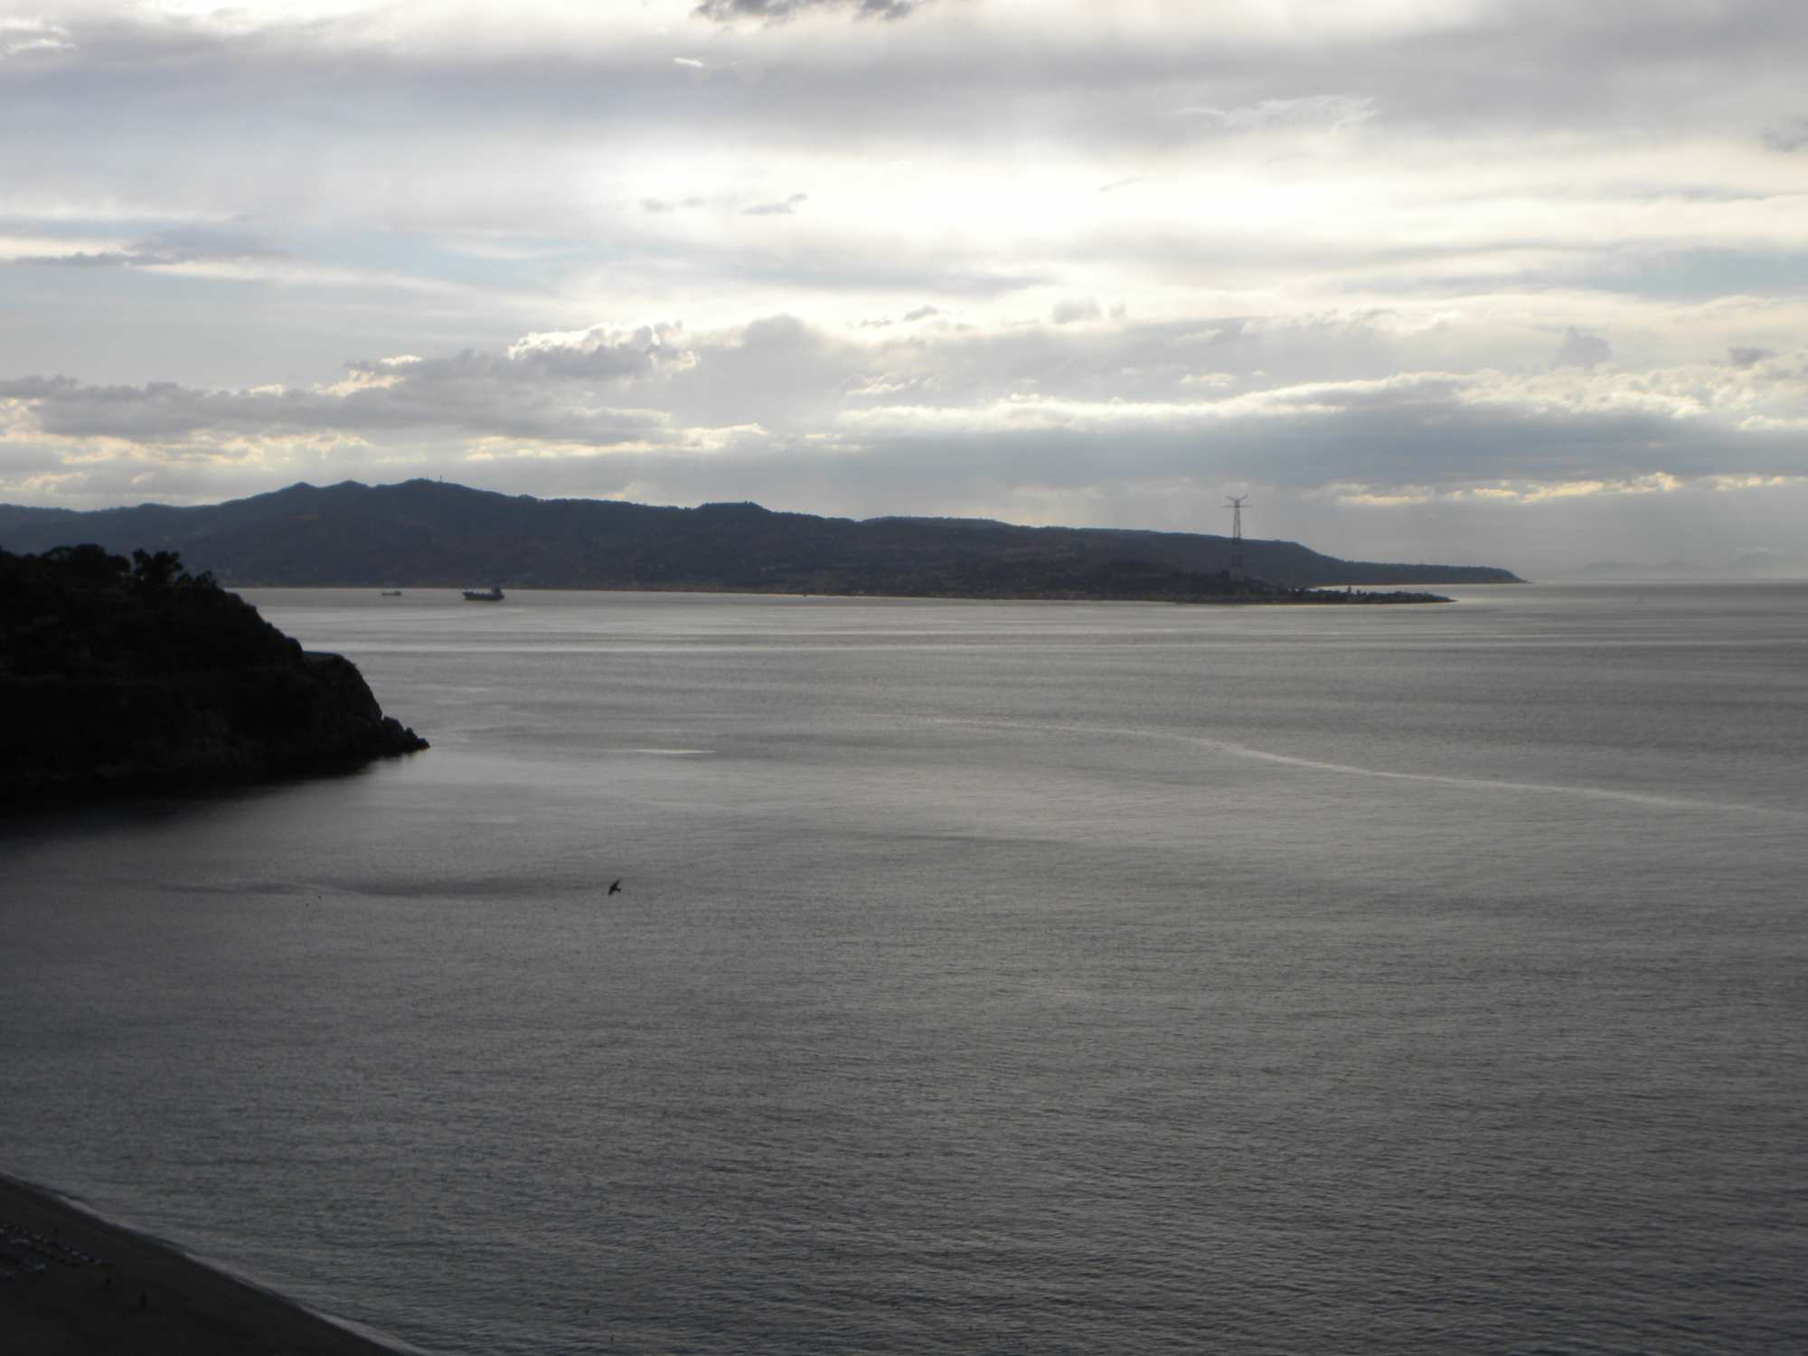
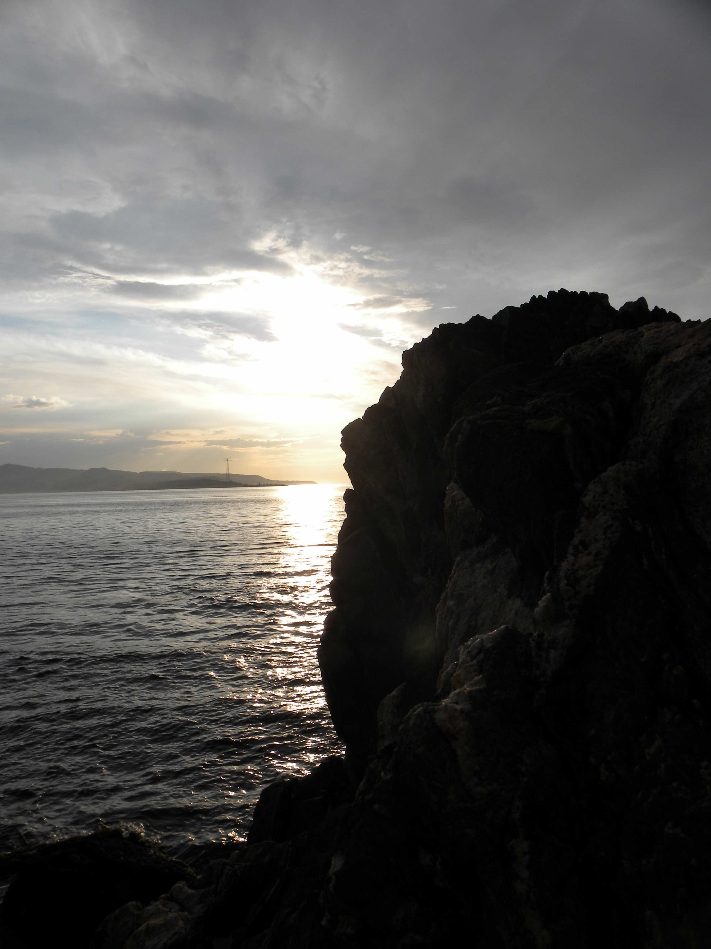
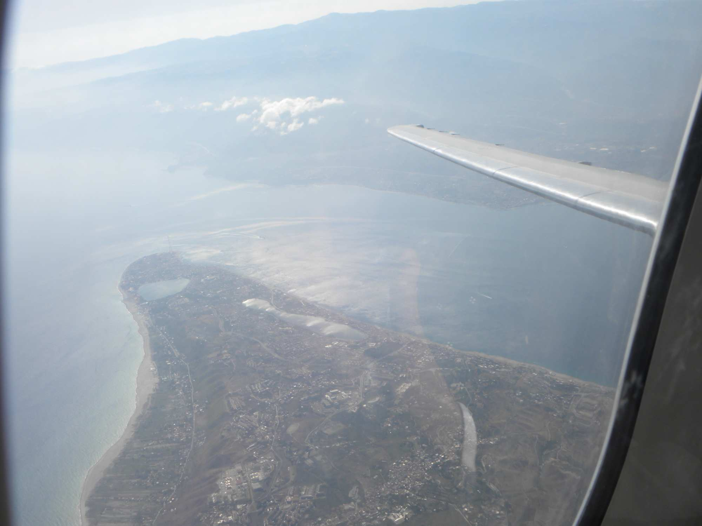
Omero: Scilla & Cariddi
Foto Maria Karwasz

Slide 40
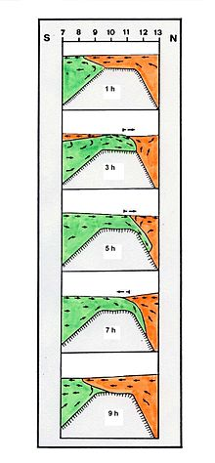
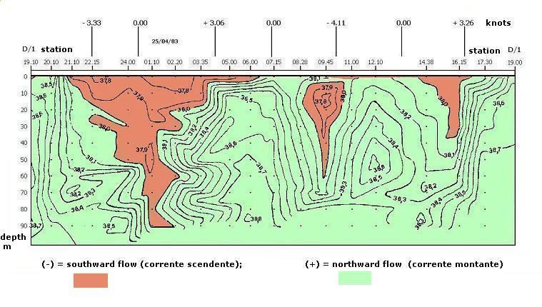
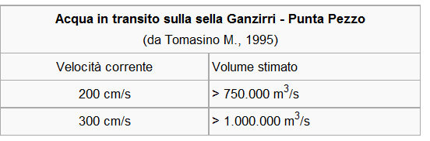
Stretto di Messina
3 volte al giorno
http://it.wikipedia.org/wiki/Stretto_di_Messina
Dislivello di 3 cm su 3 km: impossibile a remare

Slide 41
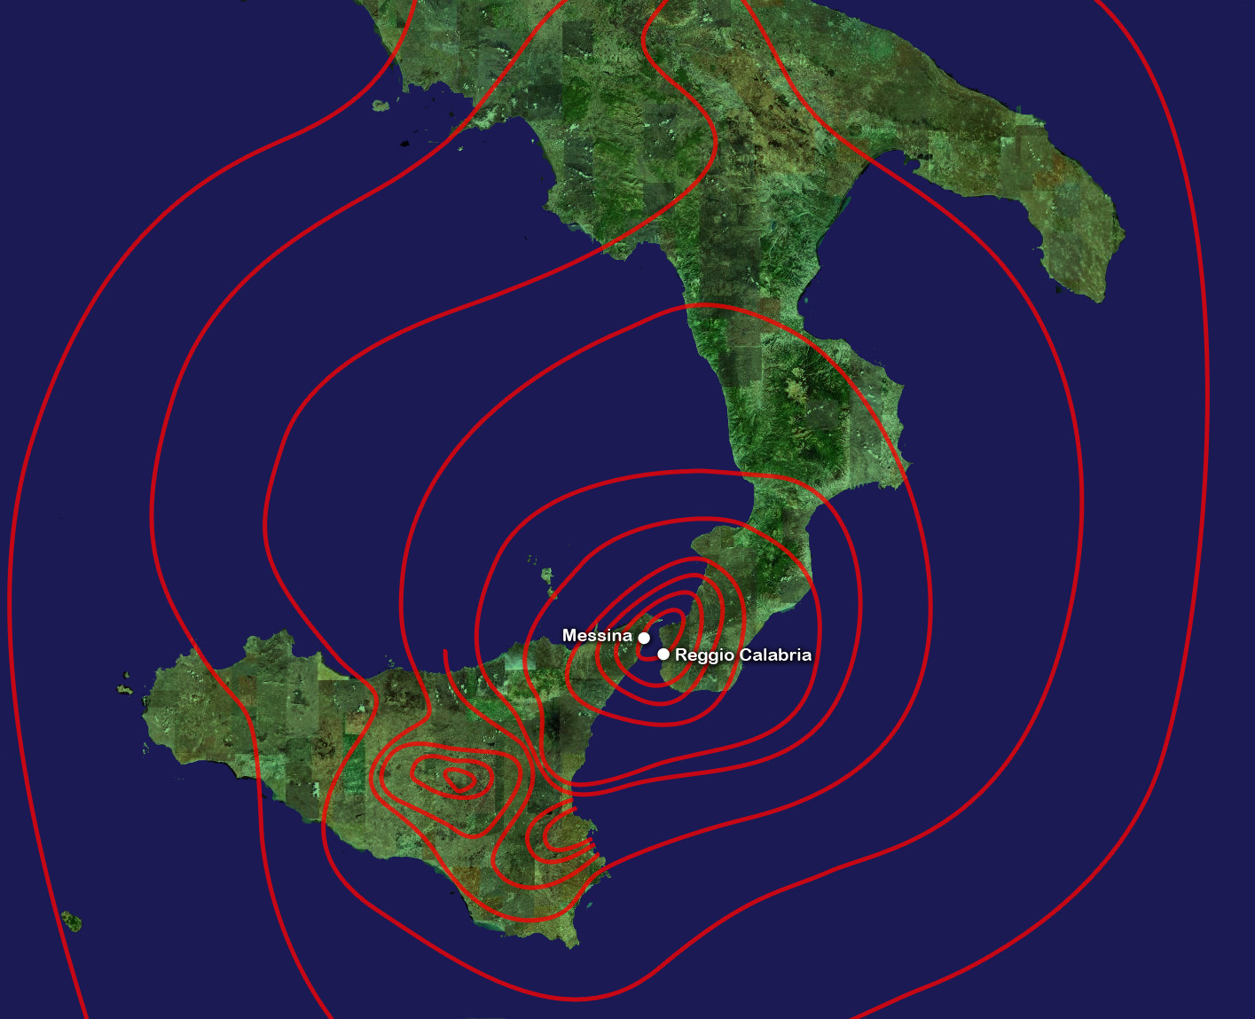
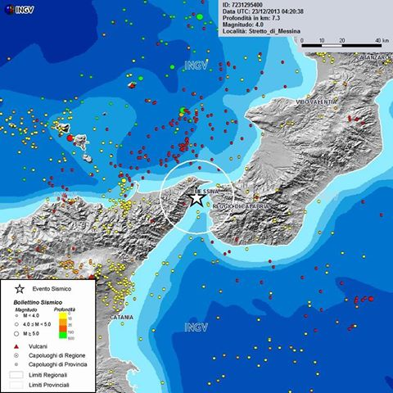
La zona è sinistra anche per i terremoti
Italia sembra uno stivale. No! È una scarpa da calcio, visto che il calcio è lo sport nazionale. A questo punto, la Sicilia è una palla fortemente calciata, che gira in senso antiorario. Parlando serio, la causa del terremoto a Messina 1908 fu proprio questo moto rotatorio dell’isola. E anche tutta la penisola gira in senso antiorario, dopo aversi staccata dalla Tunisia e aver urtato l’Europa, dove oggi soni le Alpi (20 mln di anni fa?)

Slide 42
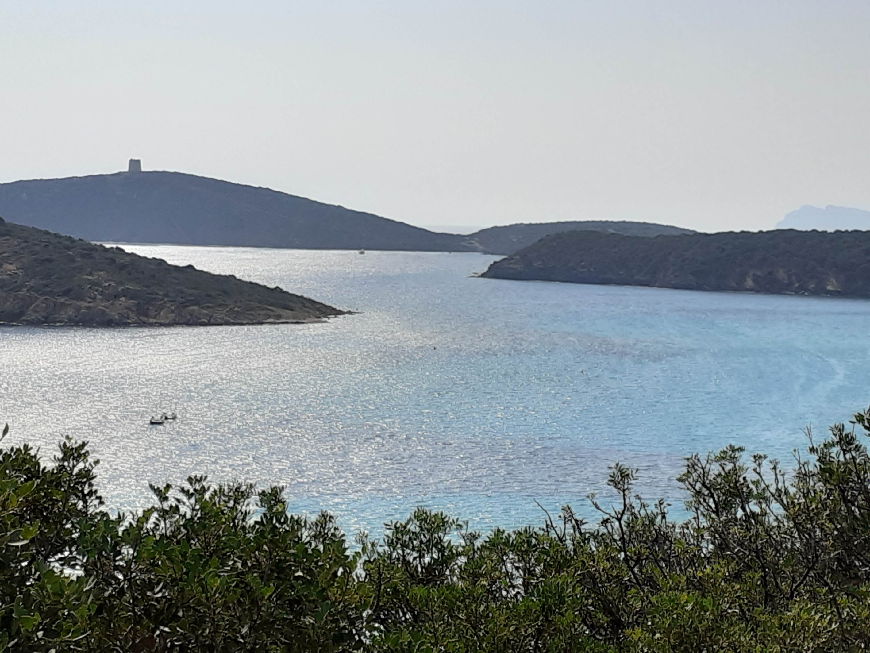
Qual è il posto più bel al mondo?
Avete mai visto il mare color rosa?
Grazie per l’attenzione!

